Slide 1
Центросоюз Российской Федерации
Нижегородский областной союз потребительских обществ
Нижегородский экономико-технологический колледж
ДИПЛОМНАЯ РАБОТА
на тему:
«Автоматизация работы сотрудника отдела кадров Нижегородского экономико-технологического колледжа»
Выполнил:
студент группы 42П,
специальности 09.02.07 Информационные системы и программирование
Левкин Д.Р.
Арзамас, 2024

Slide 2

Введение
Цель работы:
проектирование и разработка приложения для автоматизации работы сотрудника отдела кадров Нижегородского экономико-технологического колледжа (НЭТК)
Задачи работы:
Определить необходимость автоматизации работы сотрудника отдела кадров;
Рассмотреть технологию разработки приложения для автоматизации рабочего места;
Разобрать инструментальные средства разработки приложения;
Сформировать требования к приложению;
Спроектировать и разработать приложение и базу данных для хранения информации;
Разработать техническую документацию и руководство пользователя;

Slide 3

ОБЯЗАННОСТИ КАДРОВОГО АГЕНСТВА НЭТК
Прием сотрудников на работу;
Ведение кадровой документации;
Оформление и хранение трудовых книжек;
Ведение воинского учета;
Составление графика отпусков;
Расчет пенсий, льгот и компенсаций;
Подготовка локальных нормативных документов;
Подготовка приказов, касающихся кадровых вопросов;
Оформление отчетности для государственных органов;
Ведение архива;
Подбор кандидатов на вакансии;

Slide 4
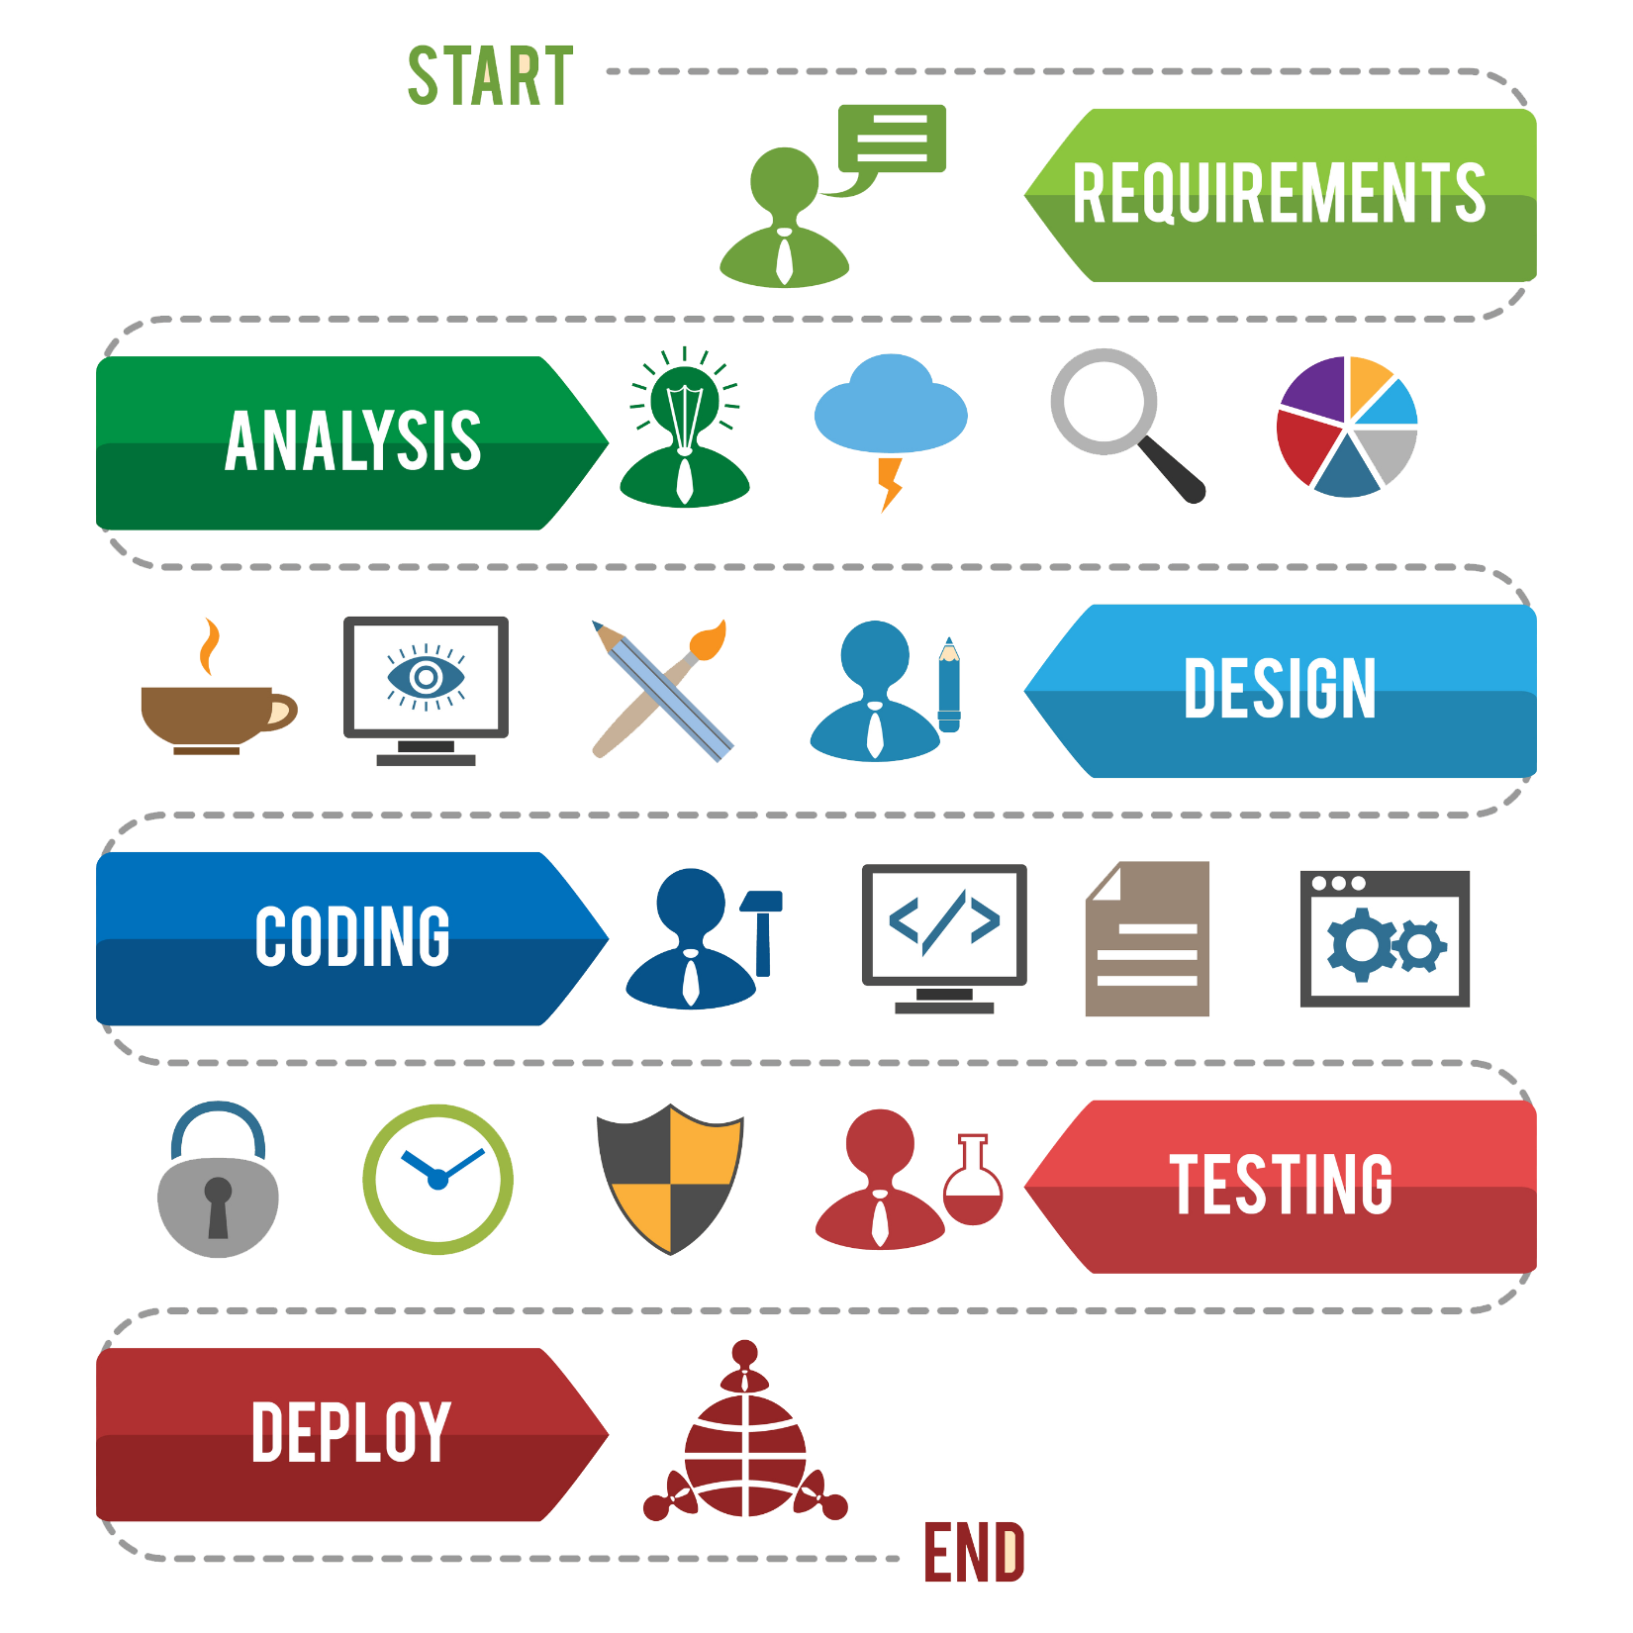
ТЕХНОЛОГИЯ РАЗРАБОТКИ ПРИЛОЖЕНИЯ
Анализ требований;
Сбор и документирование требований;
Анализ существующих процессов;
Определение функциональных и нефункциональных требований;
Проектирование;
Разработка архитектуры;
Моделирование данных;
Проектирование интерфейсов;
Выбор технологий и инструментов;
Написание кода;
Интеграция компонентов;
Тестирование;
Внедрение и сопровождение.

Slide 5






ИНСТРУМЕНТАЛЬНЫЕ СРЕДСТВА РАЗРАБОТКИ
C#;
Visual Studio;
SQL Server Management Studio;
MySQLServer;
Windows Presentation Foundation (WPF);
ADO.NET;
XAML;

Slide 6
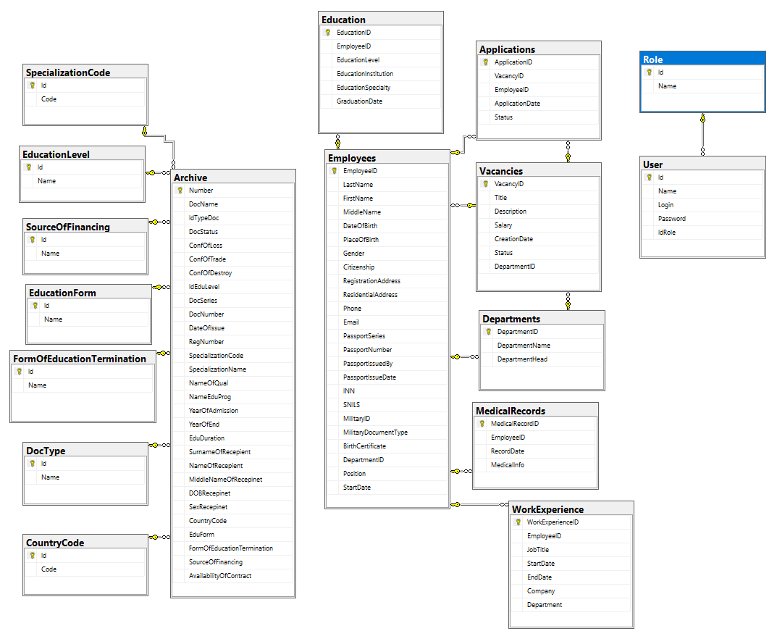
ПРОЕКТИРОВАНИЕ И РАЗРАБОТКА БАЗЫ ДАННЫХ

Slide 7
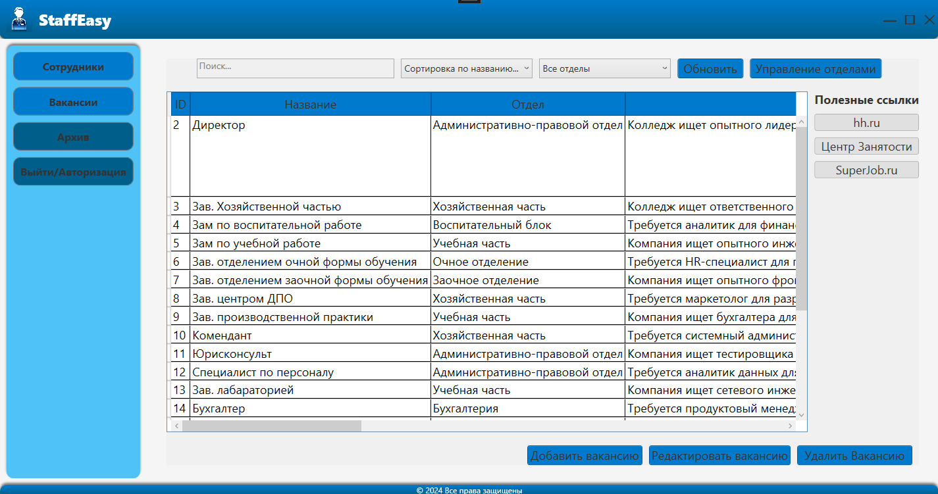
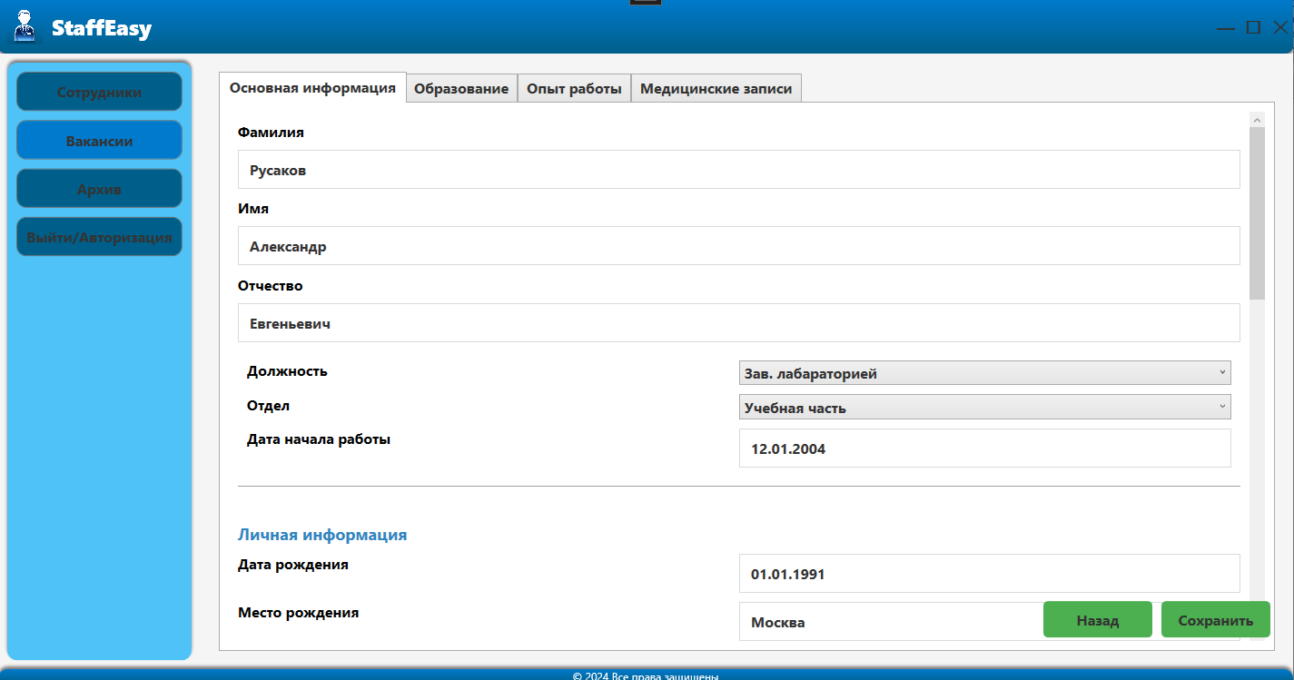
ИНТЕРФЕЙС ПРИЛОЖЕНИЯ

Slide 8
Центросоюз Российской Федерации
Нижегородский областной союз потребительских обществ
Нижегородский экономико-технологический колледж
ДИПЛОМНАЯ РАБОТА
на тему:
«Автоматизация работы сотрудника отдела кадров Нижегородского экономико-технологического колледжа»
Выполнил:
студент группы 42П,
специальности 09.02.07 Информационные системы и программирование
Левкин Д.Р.
Арзамас, 2024

